Slide 1

Design & Data bases
数据库设计
邢 艳
2018年9月3月

Slide 2
课程教学前言
1. 课程任务
数据库设计(Design & Database)是工科学生必备的计算机相关课程之一，它重点介绍当前数据库技术的基本原理和实践应用技术。通过学习，学生明确数据库在信息系统中的核心地位及作用；理论教学+实践教学让学生在掌握数据库基本原理的基础上，具备初步的数据库设计能力。
理论+实践+再实践

Slide 3
课程教学前言
2. 课程教学安排
1）数据库系统概论 理论教学(28学时)
2）数据库设计实验 实验教学(28学时)

Slide 4
课程教学前言
3. 环境准备
oracle XE + sql developer
可以同时熟悉：sql server ，access等
ftp://10.5.25.222 “数据库软件”文件夹
4. 教学支持
南４-518 电话：24092486
计算机学院信息安全系
学习资料：BB平台（数据库系统原理）

Slide 5
课程教学前言
5. 课程教材及参考书：
* 数据库系统概论（第五版）王珊，萨师煊 高等教育出版社
数据库系统概论习题解析与实验指导 王珊 张俊 (同上)
数据库系统教程 施伯乐，汪卫 (同上)
数据库系统原理实验指导书（第三版） （2016年版）
曹卫东,霍纬纲 中国民航大学讲义
A First Course in Database System, Jeffrey D.Ullman, Jennifer Widom 翻译版，《数据库系统基础教程》, 清华大学出版社
  oracle，sql server教程等

Slide 6
课程教学前言
6. 教学说明
1）课堂教学+自学相结合：
课上：讲重点和难点
自学：部分理论内容；更多的实践；
2）注重实践能力培养；
基于理论理解独立完成实验课程任务

Slide 7
课程教学前言
7. 考核办法
1）成绩100%= 10％的平时成绩+20%的实验课成绩+70%的期末考试成绩
2）出勤：旷课次数超过三分之一，取消考试资格
作业：随堂作业+课后作业
实验：实验报告（课前准备，课上验证，课后总结）
  作业+实验报告，无故缺交超过三分之一，取消考试资格

Slide 8
数据库设计主要内容
关系数据库-概念模型E-R图-向关系的转换;
关系代数;
关系数据库标准语言SQL;
工程概念及应用:
视图，游标，存储过程，触发器
关系数据理论:
规范化，函数依赖的公理系统，模式分解
通过课程教学（理论+实践）贯穿以上内容，达到数据库设计的目的。

Slide 9
常见的英文词汇(陆续给出)
Data
Database Systems(DS)
DB Management System (DBMS)
Data Models
Data Definition Language (DDL)
Data Manipulation Language(DML)
Data Control Language(DCL)
Transaction Management (Security,Integrality,
Concurency,Recovery)
Storage Management
Database Administrator(DBA)
Database Users

Slide 10
第一章 绪论
数据库系统概述
数据库系统的结构
数据模型
Notes:
数据库的几个基本概念、数据管理技术的产生和发展、数据库系统的特点
数据库系统模式的概念、数据库系统的三级模式结构、数据库的二级映像功能与数据独立性、数据库系统的组成
两类数据模型、概念模型、数据模型的组成要素、常用的数据模型、层次模型、网状模型、关系模型

Slide 11
数据库的四个基本概念
数据、数据库、数据库管理系统、数据库系统
1、数据（Data）
数据实际上就是描述事物的符号记录。
文字、图形、图象、声音、学生的档案记录、 货物的运输情况 等，这些都是数据。
语义
Notes:
计算机中数据能：输入计算机，并能为其处理的符号序列
95---数据
95分—成绩
95斤—体重
95个人---咱们班学生的人数

Slide 12
数据库的四个基本概念
2、数据库（Database，简称DB）
数据库是长期存储在计算机内有结构的大量的共享的数据集合。
DB可以供各种用户共享、具有最小冗余度和较高的数据独立性。 数据库中的数据按一定的数据模型组织、描述和存储。
数据库
Notes:
数据集合放到计算机的存储设备上，有结构（文件系统无结构）
由DBMS统一管理

Slide 13
数据库的四个基本概念
3、数据库管理系统（DBMS）
数据库管理系统是位于用户与操作系统之间的一
层数据管理软件。 其基本功能如下：
（1）数据定义功能
（2）数据操纵功能
（3）数据库的运行管理
（4）数据组织、存储和管理
（5）数据库的维护功能
Notes:
建立和维护数据库，接受和完成用户访问数据库的各种请求
系统软件
对数据库进行统一管理和控制

Slide 14
DBMS的主要功能
（1）数据库定义功能
  DDL语言（Data Definition Language）
    对数据库中的数据对象进行定义
（2）数据操纵功能
  DML语言（Data manipulation language）
对数据库的基本操作，如插入、删除和修改等。
Notes:
对数据库中的数据对象进行定义。

Slide 15
DBMS的主要功能
（3）数据库运行管理
  数据库的建立、运行和维护是由数据库管理系统统一管理、统一控制：并发控制、存取控制、完整性约束条件检查和执行，日志组织和管理，事务管理和自动恢复，以保证数据的：
安全性（Security）
完整性（Integrality）
并发控制（Concurency)
数据库恢复(Recovery)

Slide 16
DBMS的主要功能
（4）数据组织、存储和管理
  用户数据、索引、数据字典的组织、存储和管理，包括文件结构、存取方式、数据之间联系的实现等。
（5）数据库的建立和维护功能
  数据的装入、转换、卸出，数据库的转储、恢复、性能监视和分析等。

Slide 17
数据库的四个基本概念
4、数据库系统（DBS）
数据库系统是指在计算机系统中引入数据库后的系统构成，一般由数据库、数据库管理系统（及其开发工具）、应用系统、数据库管理员和用户构成。
Notes:
计算机系统：硬件、软件（操作系统）、用户
带有数据库的整个计算机系统，包括硬件、软件、数据、人员

Slide 18
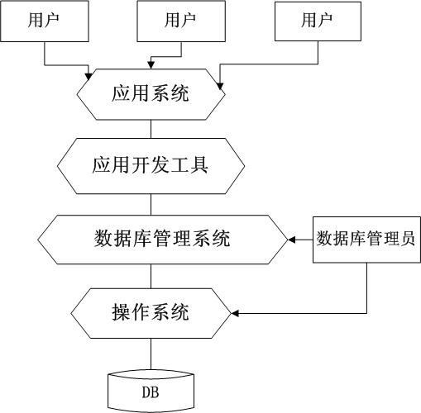
数据库系统的主要成分
Notes:
数据库---提供数据的存储功能
数据库管理系统---提供数据的组织、存取、管理和维护等基础功能
数据库应用系统---根据应用需求使用数据库
数据库管理员---负责全面管理数据库系统

Slide 19
数据库系统的主要成分
数据库管理员DBA的重要性
  重要资源
    维护整个组织的信息资源
  共享资源
    多用户共享，需要统一管理、协调、监控
DBA职责
  建库方面
    确定模式、外模式、存储结构、存取策略
    负责数据的整理和装入

Slide 20
数据库系统的主要成分
DBA职责
  用库方面
    定义完整性约束条件
    规定数据的保密级别、用户权限
    监督和控制数据库的运行情况
    制定后援和恢复策略，负责故障恢复
  改进方面
    监督分析系统的性能（空间利用率，处理效率）
    数据库重组织，物理上重组织，以提高性能
    数据库重构造，设计上较大改动，模式和内模式修改

Slide 21
数据管理技术的产生和发展
人工管理 文件系统 数据库系统
20世纪50年代中期以前
50年代后期
60年代后期开始
文件系统
数据库系统

Slide 22


人工管理阶段
背景
  计算机主要用于科学计算
    数据量小、结构简单，如高阶方程、曲线拟和等
  外存为顺序存取设备
    磁带、卡片、纸带，没有磁盘等直接存取设备
  没有操作系统，没有数据管理软件
    用户用机器指令编码，通过纸带机输入程序和数据，程序运行完毕后，由用户取走纸带和运算结果，再让下一用户上机操作

Slide 23

人工管理阶段
数据1
程序1
访问
数据2
访问
程序2
数据n
访问
程序n
Notes:
数据是面向应用程序的
数据完全依赖于应用程序
应用程序与数据之间的一一对应关系

Slide 24
人工管理阶段
特点
  用户完全负责数据管理工作
    数据的组织、存储结构、存取方法、输入输出等
  数据完全面向特定的应用程序
    每个用户使用自己的数据，数据不保存，用完就撤走
  数据与程序没有独立性
    程序中存取数据的子程序随着存储结构的改变而改变
  磁带的特点
    优点：廉价地存放大容量数据
    缺点：顺序访问；1%所需，100%访问

Slide 25
人工管理阶段
该阶段数据管理效率很低，缺点：
（1）数据不保存
（2）没有对数据进行管理的软件系统
（3）没有文件的概念
（4）一组数据对应于一个程序，数据面向应用
Notes:
（1）数据不保存
（2）应用程序管理数据
（3）数据不共享
（4）数据不具有独立性
(类似高级语言中的处理数组数据)

Slide 26
文件系统阶段
背景
  计算机不但用于科学计算，还用于管理
  外存有了磁盘等直接存取设备
    直接存取设备（DASD）
      无须顺序存取
      由地址直接访问所需记录
  有了专门管理数据的软件，一般称为文件系统
    文件存储空间的管理
    目录管理
    文件读写管理
    文件保护
    向用户提供操作接口

Slide 27
文件系统阶段
数据1
程序1
存取方式
数据2
程序2
数据n
程序n
Notes:
文件管理系统
（1）数据可以长期保存
由文件系统管理数据
数据独立性差
文件（数据）与应用程序分开，但是文件仍然面向应用，共享性差

Slide 28

文件系统阶段
劳资科
学号
姓名
系别
补贴
住宿科
学号
姓名
性别
系别
住址
学籍科
学号
姓名
系别
学分
学位
人事科
学号
姓名
性别
系别
年龄
学位
出身
Notes:
数据共享性差，冗余度大

Slide 29
文件系统阶段
文件系统数据管理的特点：
（1）数据需要长期保留在外存上供反复使用
（2）程序和数据之间有了一定的独立性
（3）文件的形式已经多样化
（4）数据的存取基本以记录为单位
Notes:
（2）文件的逻辑结构与存储结构由系统进行转换，数据在存储上的改变不一定反映在程序上

Slide 30
文件系统阶段
缺点
（1）数据与程序的独立性差
  文件系统的出现并没有从根本上改变数据与程序紧密结合的状况，数据的逻辑结构改变则必须修改应用程序。
（2）数据的共享性差，冗余度大
  数据面向应用，即使不同应用程序所需要的数据有部分相同时，也必须建立各自的文件，而不能共享相同的数据。
  数据孤立，数据分散管理，许多文件，许多数据格式。

Slide 31
文件系统阶段
（3）数据的不一致性
  由于数据存在很多副本，给数据的修改与维护带来了困难，容易造成数据的不一致性。

Slide 32
数据库系统阶段
背景
  计算机管理的数据量大，关系复杂，共享性要求强（多种应用、不同语言共享数据）
  外存有了大容量磁盘，光盘
  软件价格上升，硬件价格下降，编制和维护软件及应用程序成本相对增加，其中维护的成本更高，力求降低
Notes:
数据库是有结构的，文件系统按位置存放

Slide 33
数据库系统阶段
数据库观点：数据不是依赖于处理过程的附属品，而是现实世界中独立存在的对象
程序2
程序1
程序n
统一存取
数据1
数据2
数据n
Notes:
DBMS管理

Slide 34
数据库系统阶段
数据库系统阶段
人事科
劳资科
系别
年龄
补贴
学位
学号
姓名
住址
学分
学籍科
性别
出身
住宿科

Slide 35
数据库系统阶段
用数据库管理数据有如下的特点：
（1）数据结构化
（2）数据共享
（3）减少了数据冗余
（4）有较高的数据独立性
（5）方便的用户接口
（6）统一的数据管理与控制功能

Slide 36
⑴ 数据结构化
在数据库中，实现了整体数据的结构化，把文件系统中简单的记录结构变成了记录和记录之间的联系所构成的结构化数据。在描述数据的时候，不仅要描述数据本身，还要描述数据之间的联系。数据之间的联系通过存取路径来实现，把相关的数据有机地组织在一起。

Slide 37
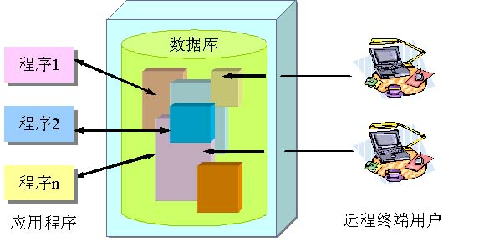
⑵ 数据共享
数据库中的数据是考虑所有用户的数据需求、面向整个系统组织的，而不是面向某个具体应用的。因此数据库中包含了所有用户的数据成分，但每个用户通常只用到其中一部分数据。不同用户所使用的数据可以重叠，同一部分数据也可为多用户共享，如图所示。

Slide 38
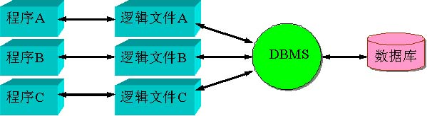
⑶ 减少了数据冗余
在数据库方式下，用户不是自建文件，而是取自数据库中的某个子集，它并非独立存在，而是靠DBMS从数据库中映射出来的，所以叫做逻辑文件。如图所示，用户使用的是逻辑文件，因此尽管一个数据可能出现在不同的逻辑文件中，但实际上的物理存储只可能出现一次，减少了数据冗余。

Slide 39
⑷ 有较高的数据独立性
数据独立性是指数据库中的数据与应用程序之间不存在依赖关系，而是相互独立的。

Slide 40
⑸ 方便的用户接口
用户不仅可以通过数据库系统提供的查询语言交互式命令来操纵数据库，也可以通过程序方式编程来操纵数据库，这样就拓宽了数据库的应用面。

Slide 41
⑹ 统一的数据管理与控制功能
数据库中的数据不仅要由数据库管理系统进行统一的管理，同时还要进行统一的控制。主要的控制功能有：
① 数据的完整性(Integrality)
② 数据的安全性(Security)
③ 并发控制(Concurrency)
④ 数据库的恢复(Recovery)

Slide 42
示例
供应商
供应
项目
S(SNO, SNAME, STATUS, CITY)
P(PNO, PNAME, COLOR, WEIGHT, CITY)
J(JNO, JNAME,CITY)
SPJ(SNO, PNO, JNO, QTY)
S表示供应商，各属性依次为供应商号，供应商名，供应商状态值，供应商所在城市；
P表示零件，各属性依次为零件号，零件名，零件颜色，零件重量，零件存放的城市；
J表示工程，各属性依次为工程号，工程名，工程所在城市；
SPJ表示供货关系，各属性依次为供应商号，零件号，工程号，供货数量。
零件

Slide 43
示例
查询
  “供应红色零件给北京的工程的供应商姓名”
维护
  “不允许供应不存在的零件”

Slide 44
示例——基于文件系统
分别组织几个文件，存储各类对象的记录
CreateFile(S, P, J, SPJ)
ScanFile(J)
找到北京的工程的号码
ScanFile(P)
找到红色零件的号码
ScanFile(SPJ）
找到对应以上两号码的SNO
ScanFile(S)
找到对应以上SNO的供应商姓名

Slide 45
示例——基于文件系统
  不允许供应不存在的零件
如果InsertFile(SPJ)
ScanFile(P)
判断欲插入的零件号是否在P中
如果DeleteFile(P)
ScanFile(SPJ)
判断欲删除的零件号是否在SPJ中

Slide 46
示例——基于数据库系统
数据统一按表结构存放，设为S，P，J，SPJ
  查询：只需提查询要求，由系统完成查询过程
  SELECT SNAME
  FROM S, P, J, SPJ
WHERE SPJ.SNO = S.SNO
AND SPJ.PNO = P.PNO
AND SPJ.JNO = J.PNO
AND J.CITY = “BEIJING”
AND P.COLOR = “RED”
  维护：应用提出完整性约束，系统自动检查
  CREATE TABLE SPJ(……,
FOREIGN KEY (PNO) REFERENCES P(PNO), ……)

Slide 47
数据库模式
模式的分级
  为了提高数据的物理独立性和逻辑独立性，使数据库的用户观点（即用户看到的数据库），与数据库的物理方面（即实际存储的数据库）区分开来，数据库系统的模式是分级的。

Slide 48
数据库的三级模式结构
外模式
External Schema
模式(概念模式)
Conceptual Schema
内模式
Internal Schema
Notes:
美国数据系统语言协商会提出的三级模式、二级映像

Slide 49
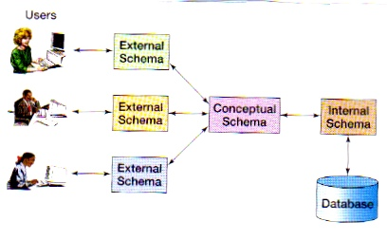

Slide 50
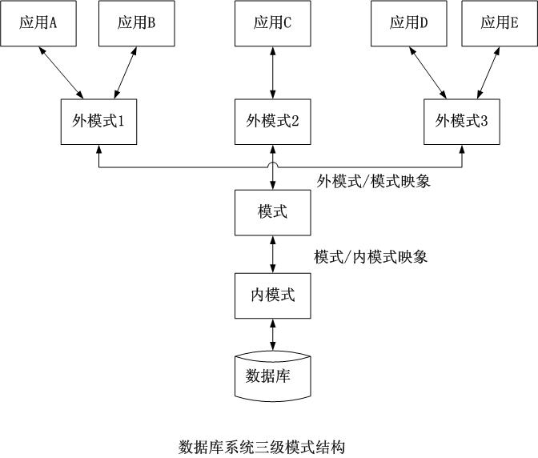
三级模式结构

Slide 51
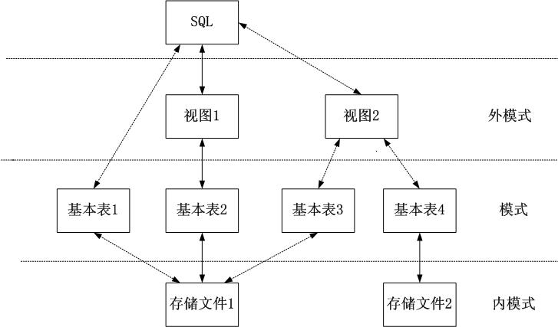
三级模式结构

Slide 52
模式(Schema)
是DB中全部数据整体逻辑结构和特征的描述。
是现实世界中一个组织或部门实体及其联系的抽象模型在具体DBS中的实现。
一个DB只有一个模式，是DBS三级模式结构的中间层。
是DB中全体数据的逻辑描述，而不是DB本身，它是装配数据的一个结构框架。
模式由DBMS提供的DDL来定义和描述。
Notes:
逻辑结构

Slide 53
外模式(External Schema)
是DB用户能够看见和使用的局部数据的逻辑结构和特征的描述。
用户与DBS之间的接口。不同用户的外模式不相同。
一个DB可以有多个外模式，外模式表示了用户所理解的实体、实体属性和实体间的联系。
外模式是概念模式的一个逻辑子集。
外模式由DBMS提供的DDL来定义和描述。
Notes:
外模式(子模式、用户模式)

Slide 54
外模式
设置外模式的优点：
①方便用户使用，简化用户接口；
②保证数据的独立性；
③有利于数据共享；
④有利于数据安全和保密。

Slide 55
内模式(Internal Schema)
是对DB中数据物理结构和存储方式的描述，是数据在DB内部的表示形式。
一个DB只有一个内模式。
在内模式中规定了所有数据的物理组织，以及优化性能、响应时间和存储空间需求等信息。
是DBMS管理的最底层，它是物理存储设备上存储数据时的物理抽象。
内模式由DBMS提供的DDL来定义和描述。
Notes:
内模式(存储模式)

Slide 56
数据库三级模式结构
外模式(Sub-Schema)
  用户的数据视图，是数据的局部逻辑结构，模式的子集
模式(Schema)
  所有用户的公共数据视图，数据库中全体数据的全局逻辑结构和特性的描述
内模式(Storage Schema)
  又称存储模式，是数据的物理结构及存储方式

Slide 57
二级映象/二级独立性
外模式/模式映象
  定义某一个外模式和模式之间的对应关系，映象定义通常包含在各外模式中。
  当模式改变时，修改外模式/模式映象，使外模式保持不变，从而应用程序可以保持不变，称为数据的逻辑独立性。

Slide 58
二级映象/二级独立性
模式/内模式映象
  定义数据逻辑结构与存储结构之间的对应关系。
  存储结构改变时，修改模式/内模式映象，使模式保持不变，从而应用程序可以保持不变，称为数据的物理独立性。

Slide 59
总结
Data、DB、DBMS、DBS
人工管理阶段、文件系统阶段、数据库系统阶段
三级模式、二级映象
逻辑独立性、物理独立性

Slide 60

谢谢！

